Slide 1
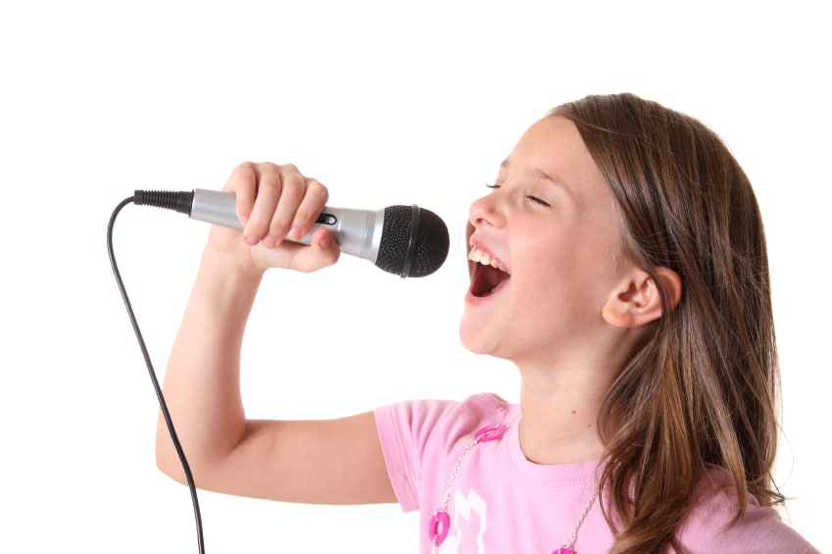
UPEVALNE VAJE https://www.youtube.com/watch?v=m-3i2CJQo4I
Mmmmm
Super duper double bubble gum
Mary had a little lamb who’s fleece was white as snow. Everywhere that Mary went the lamb was sure to go.
Zoo zoo zoo zoo zoo (zu)
Luwi luwi luwi luwi lu
Gu-gu-gu-gu-gum (ga-ga-ga-ga-gam)
Bu-bu-bu-bu-bu-bu-bu (ba-ba-ba-ba-ba-ba-ba)

Slide 2

NESRAMNICE (Bolhe) https://www.youtube.com/watch?v=yO-ek0kqOHw
Bolhe, so bile nadležne.
Zajedlivo, zajedlivo jeznoritne.
Tečne in zelo nesramne,
v laži ujete, vedno sitne.
Polhu, ubogi mali pari,
so življenje,
življenje zagrenile.
Revež jim je vsem popuščal
pa čeprav so ga žalile.
BOLHE, BOLHE, BOLHE, BOLHE!
Blllllllllllllllllll.

Slide 3

PESEM ZA DOBER DAN https://www.youtube.com/watch?v=5QdCQFSu-Es
Naj dober bo ta dan,
Le s soncem obsijan,
Naj vsak oblak gre stran,
naj bo lep dan!
Naj se ti ne zgodi,
Da žalost te ulovi,
Ohrani upanje,
Nasmehni se.
Naj bo dober dan!
Daj preženi prazne skrbi,
Naj ne bo te strah noči,
Ob tebi smo, če dan se ti stemni,
Tvoji smo prijatelji.
Naj dober bo ta dan,
Le s soncem obsijan,
Naj vsak oblak gre stran,
naj bo lep dan!
NAJ BO DOBER DAN!

Slide 4

ZEMLJA PLEŠE https://www.youtube.com/watch?v=12f_S5SAH3o
Sredi zvezd, noč in dan,
se vrti ta svet.
Zemlja pleše, tja med zvezde.
Pride sneg, pride maj,
pride spet jesen.
Tisoč let že zemlja pleše.
Orion, saksofon, Mesec, kontrabas,
zemlja pleše tja med zvezde.
In z njo grad, vsak oblak in vse ceste
In celo ta najin mali dom.
Sredi zvezd, noč in dan se vrti ta svet.
Zemlja pleše, tja med zvezde.
Pride sneg, pride maj, pride spet jesen.
Tisoč let že zemlja pleše.
Orion, saksofon, Mesec, kontrabas,
Zemlja pleše tja med zvezde.
In z njo grad, vsak oblak in vse ceste
in celo ta najin mali dom.
Zemlja pleše tja med zvezde
Zemlja pleše tja med zvezde
Orion, saksofon, Mesec, kontrabas,
Zemlja pleše tja med zvezde.
In z njo grad, vsak oblak in vse ceste
in celo ta najin mali dom!
In celo ta najin mali dom!

Slide 5
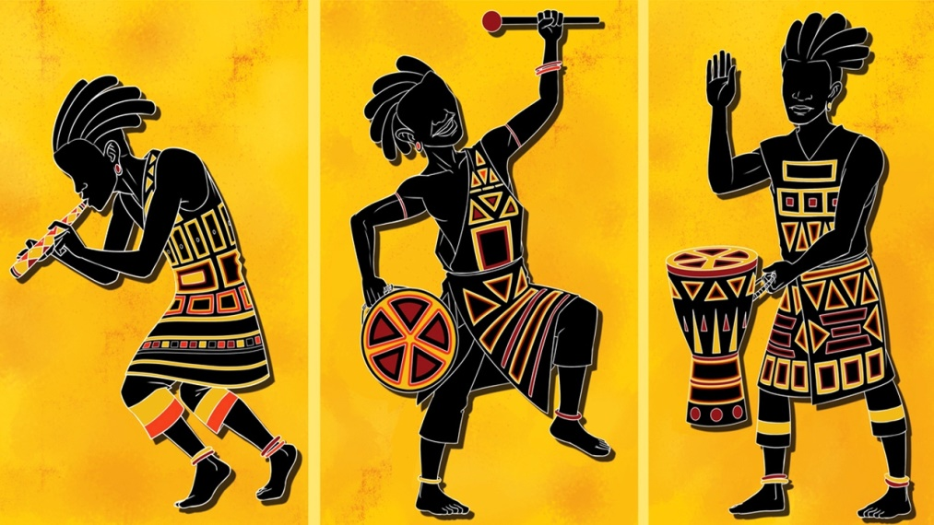
BANAHA https://www.youtube.com/watch?v=E9t0nGVeZy4
Sisi, sisi dolada,
Yaku sine ladu banaha.
Sisi, sisi dolada,
Yaku sine ladu banaha.
Banaha, banaha,
yaku sine ladu banaha.
Banaha, banaha,
yaku sine ladu banaha.
Ha, banaha, yaku sine
Ladu banaha.
Ha, banaha, yaku sine
Ladu banaha.

